Slide 1
COMPETENCE SOCLE COMMUN:
« J’utilise différents langages (D1) » et
« j’établis des liens entre l’espace et l’organisation de la société (D5) » en répondant aux questions des documents 2 à 10

Slide 2
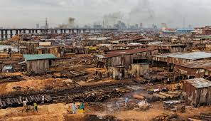
Etude de cas sur Lagos (Afrique) 1) Quels sont les différents quartiers d’habitation? 2) Quels sont les inégalités dans le logement?

Slide 3
3) Pourquoi la vie d’Ochuko est-elle difficile?

Slide 4
4) Comment se déplace-t-on à Lagos?

Slide 5
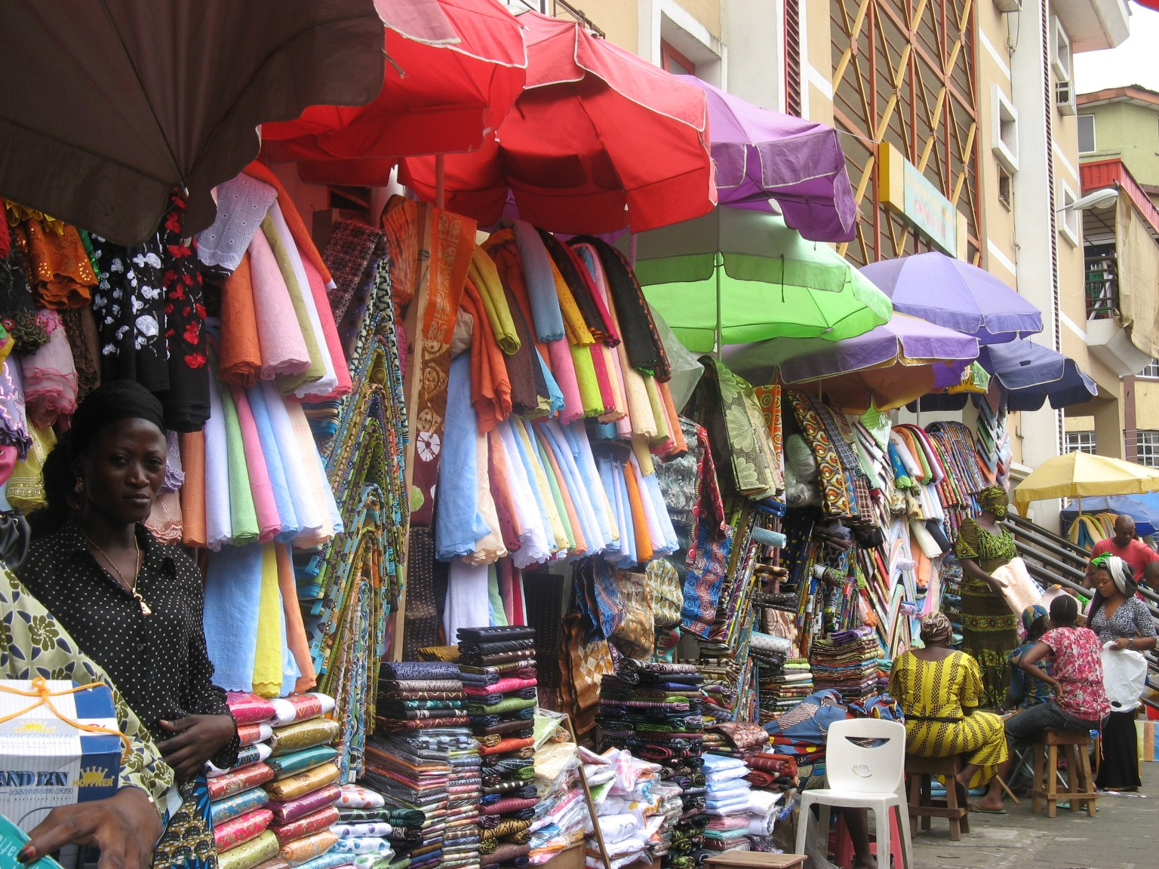
5) Quels sont les activités économiques de la métropole africaine (décrire les deux photos) ?

Slide 6
6) Comment se réalise le vivre-ensemble ?

Slide 7
Etude de cas sur Londres
1) Quels sont les différents quartiers d’habitation? 2) Quels sont les inégalités dans le logement?

Slide 8
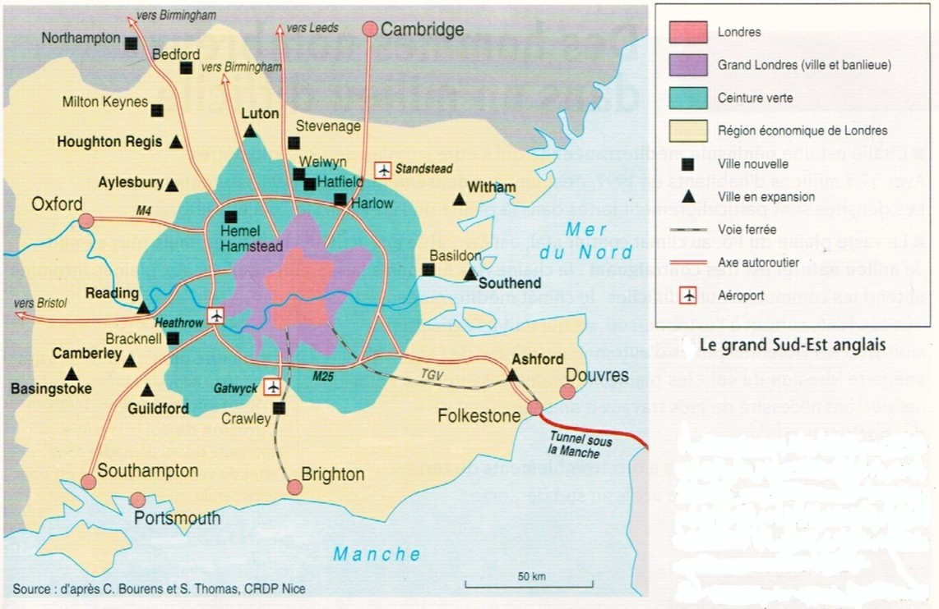
3) Comment se déplace-t-on à Londres?

Slide 9
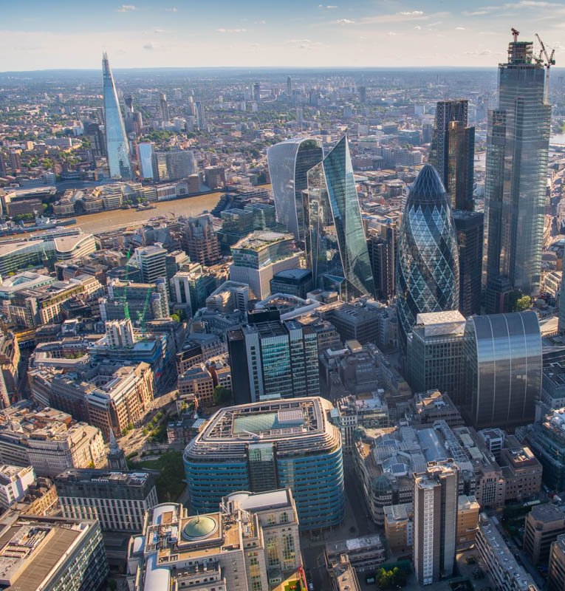
4) Quels sont les activités économiques de la métropole londonienne?

Slide 10
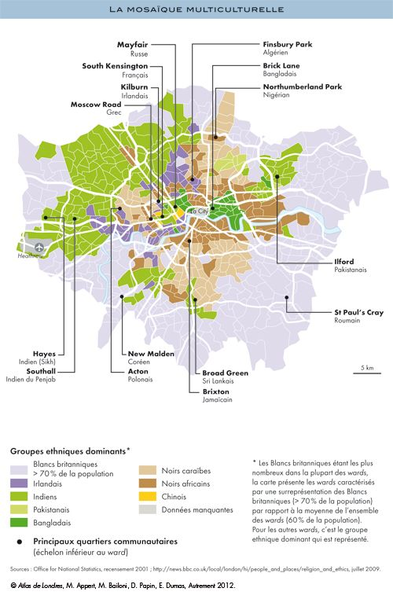
5) Comment se réalise le vivre-ensemble ?

Slide 11
COMPETENCE SOCLE COMMUN:
« Je formule des hypothèses et je les vérifie (D4) » à partir du document 12

Slide 12
Mise en perspective des études des deux cas 1) Lagos et Londres sont-elles des grandes métropoles mondiales? 2) Quel est le point commun des grandes métropoles mondiales?

Slide 13
COMPETENCE SOCLE COMMUN
« apprendre à utiliser le numérique qui peut conduire à des réalisations collectives (D2)» et
« écrire pour construire sa pensée, pour argumenter et échanger (D2)» à partir du document 14

Slide 14
Sujet: Imaginer la ville du futur (Paris en 2050)
Comment se loger et s’y déplacer ?
Comment ménager la cohabitation pour mieux vivre ensemble ?
Comment améliorer l’économie en favorisant le développement durable ? (s’enrichir sans polluer en réduisant la pauvreté !)
(points d’appuis p 194-197)

